Slide 1
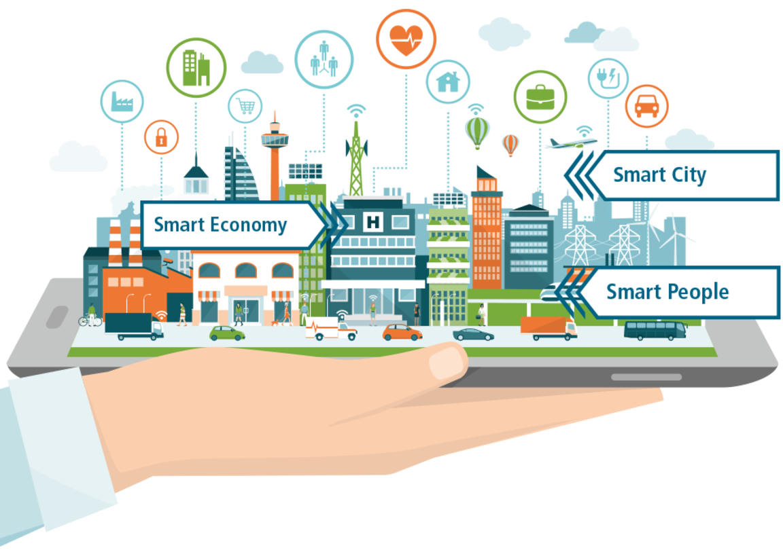
SMART EKONOMIKA
V KONTEXTU PRŮMYSLU 4.0
Úvodní informace k absolvování předmětu

Slide 2
ZÁKLADNÍ INFORMACE
PŘEDNÁŠKY
SEMINÁŘE
doc. Ing. Jan NEVIMA, Ph.D., MBA
doc. Ing. Kamila TUREČKOVÁ, Ph.D., MBA
Katedra ekonomie a veřejné správy
Kancelář A208
nevima@opf.slu.cz
tureckova@opf.slu.cz
Konzultace: viz IS, jinak dle domluvy
https://www.instagram.com/mezinarodni_obchod_na_opf/
Mgr. Danuta Duda, Ph.D.
Katedra ekonomie a veřejné správy
Kancelář A207
+420 596 398 233
duda@opf.slu.cz
Konzultace: viz IS nebo dle dohody
Ing. Karin Glacová
Katedra ekonomie a veřejné správy
Kancelář A210
+420 596 398 234
glacova@opf.slu.cz
Konzultace: viz IS nebo dle dohody

Slide 3
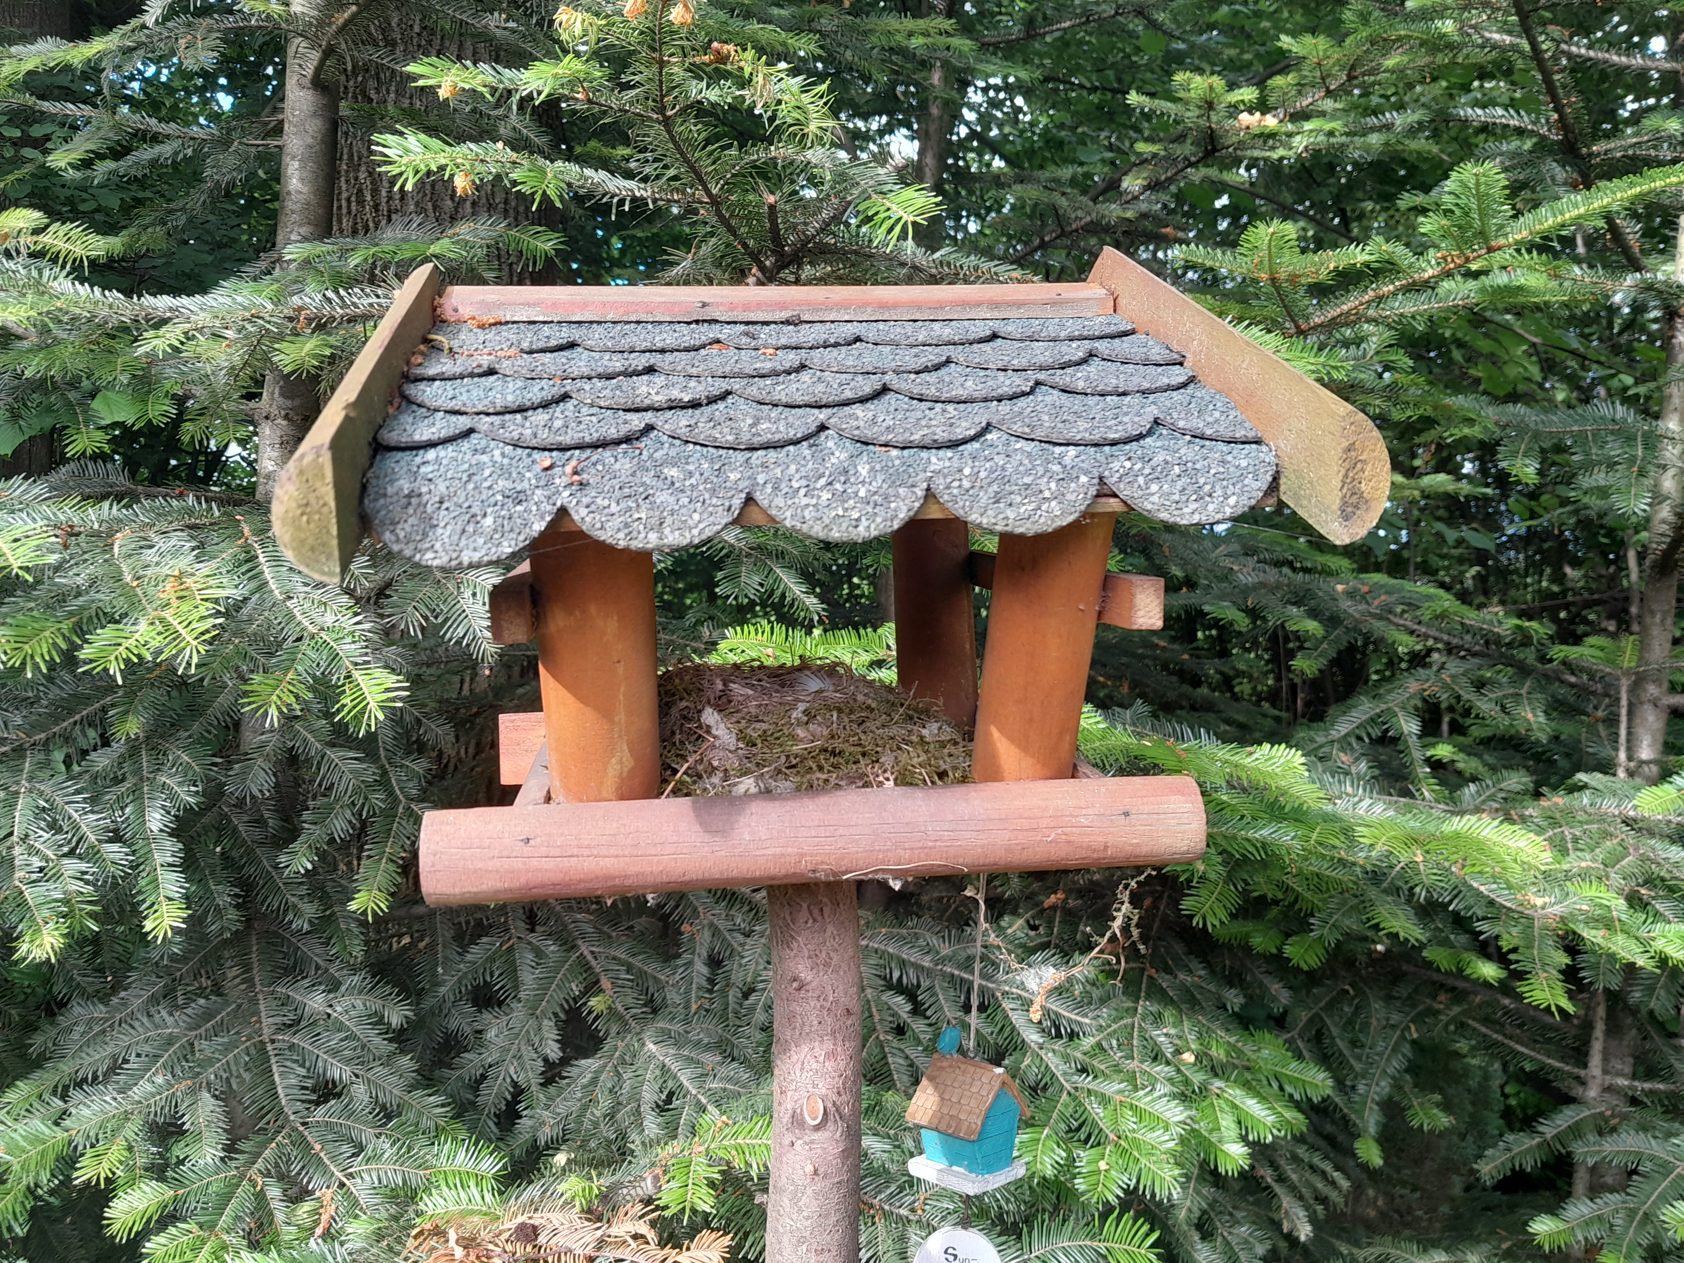
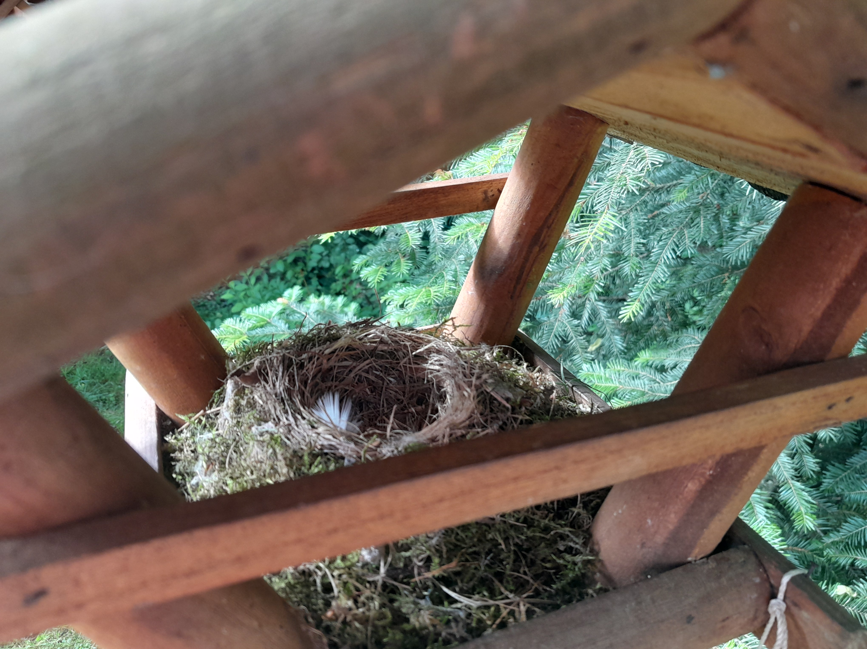

Slide 4
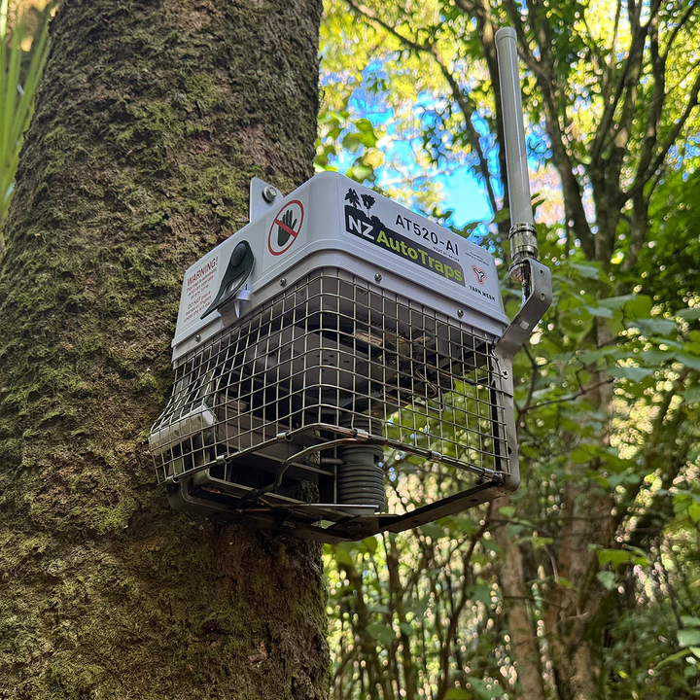
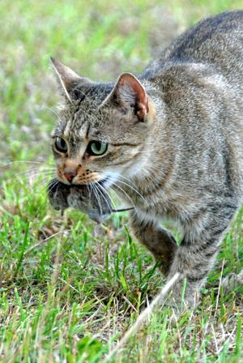
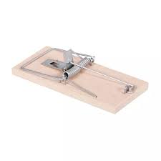
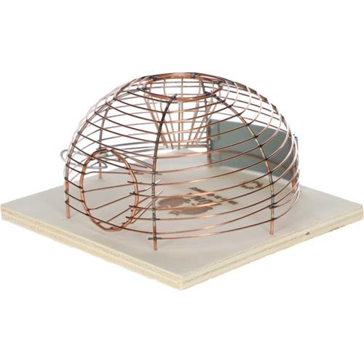
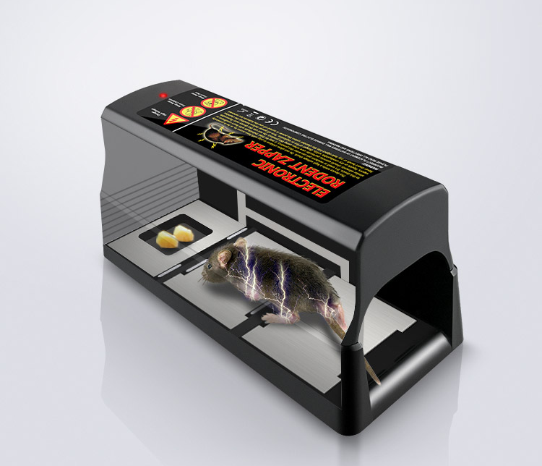
Jak chápeme „smart“
SMART = inovativní přístup, charakteristický využitím vysoce sofistikovaných analytických metod, postupů, komunikace a technik pro navrhování cílů, postupů a plánování v oblasti transferu chytrých řešení do hmotných i nehmotných inovací
  primárně spojený s digitálními technologiemi, umělou inteligencí, internetem věcí, pokročilými informačními a komunikačními technologiemi apod.
  ne každá inovace/novinka je smart inovace/novinka
  dnešní SMART nemusí být SMART i v budoucnu

Slide 5
Prezenční studium
Harmonogram PŘEDNÁŠEK (může se změnit)
Termín: |  | Téma:
20. 2. | 1. | Úvodní přednáška (doc. Turečková)
27.2 | 2. | Trh práce v kontextu Průmyslu 4.0
6.3. | 3. | Průmysl 4.0
13.3. | 4. | Cirkulární ekonomika
20.3. | 5. | Smart veřejné statky ve veřejném prostoru (doc. Turečková)
27.3. | 6. | Geneze společnosti 4.0 (doc. Turečková)
3.4. | 7. | Vyzvaná přednáška
10.4. | 8. | Doprava
17.4. | 9. | Energetika
24.4. | 10. | Internet věcí, optimalizace výrobního procesu, 3D tisk
1.5. | 11. | Státní svátek
8.5. | 12. | Státní svátek
15.5. | 13. | Opakovací přednáška

Slide 6
PODMÍNKY ABSOLVOVÁNÍ
Povinná 60% účast na seminářích:
    povinná účast – možnost omluvy pouze na základě doložení lékařského potvrzení do 5 pracovních dnů
Zápočtový test (max. 70 bodů)
  Zápočtový test proběhne formou odpovědníků v systému IS SU (z fakulty nebo z domu dle volné kapacity místností na fakultě, bude upřesněno)
  Termíny zápočtových testů budou ohlášeny během semestru v celkovém počtu 4 - 7 termínů (dodatečné termíny nebudou již poté vypisovány!)
Zpracování projektu na libovolné téma související s předmětem (max. 10 bodů)
Prezentace daného projektu (max. 20 bodů)
Jak prezentace, tak samotné zpracování projektu je povinné.
Celkem můžete získat max. 100 bodů
Pro úspěšné absolvování předmětu je potřeba získat celkem minimálně 70 bodů.

Slide 7
PROJEKT A JEHO PREZENTACE
Každý student sám zpracuje projekt z oblasti Smart ekonomiky a následně jej odprezentuje ve zvoleném termínu.
Projekt bude zpracován ve Wordu (min. 3 stránky čistého textu (včetně krátkého úvodu a závěru) bez titulní strany, případně obsahu, zdrojů apod.; Times New Roman, 12 vel. písma, jednoduché řádkování), následně pomocí prezentace stručně obhájen.
Prezentace bude zpracována v Power Pointu a bude trvat přibližně 17-20 minut.
            prezentace může být doplněna o krátké video (do 5 minut), obrázky, grafy, schémata apod.
            prezentace bude doplněna reálnými příklady z praxe
Kritéria hodnocení budou upřesněna na seminářích.
V prvním realizovaném semináři si student zvolí tematickou oblast z nabídky (viz. níže) a nahlásí ho vyučujícímu:
          jeden student, jedna tematická oblast → v rámci tematické oblasti si student zvolí konkrétní smart řešení (inovaci/inovace), například v rámci oblasti energetika si zvolí smart veřejné (pouliční) osvětlení

Slide 8
Projekt a jeho prezentace
Obsah projektu – představení vybraného tématu, popis „původního stavu“ před zavedením smart prvků/řešení, proč si „původní stav“ vyžádal inovaci (co na něm bylo špatně), jaké jsou náklady před zavedením smart řešení a náklady samotného smart řešení, v čem lze spatřit dodatečné výhody, jaké jsou socio-ekonomické či environmentální přínosy, existují nějaká rizika nového řešení, mohou existovat další dodatečné inovace dané věci/řešení (kde vidíte potenciál?), jak vidíte danou věc/řešení do budoucna apod.
V projektu se hodnotí nápad, originalita, obsah, zpracování.
  nutné doplnit o použité textové zdroje na konci jak projektu, tak prezentace (uvádět dle Pokynu děkana pro úpravy, zveřejňování a ukládání VŠKP)
U prezentace se hodnotí samotné zpracování prezentace a její přednes.
Projekt i prezentace bude vložena do IS do odpovědníků nejpozději 2 pracovní dny před samotnou prezentací (tj. vždy do neděle 23:59 hodin)

Slide 9
Tematické oblasti (38 oblastí)
    → lze řešit cokoliv, co Vás ze „Smart ekonomiky v kontextu Průmyslu 4.0“ zaujme a bude spadat do dané tematické oblasti (příklady dobré praxe s charakterem „smart“)
zemědělství – rostlinná výroba | internet věcí (IoT) | pohřebnictví | média (televize, rozhlas aj.)
zemědělství – živočišná výroba | cirkulární ekonomika | lázeňství | věda (geografie, historie aj.)
lesnictví, dřevařství | doprava | domácnost | ochrana životního prostředí
kriminalistika | parkování | maloobchod | cestovní ruch
bezpečnost (vojenská, policejní) | průmyslová automatizace a robotika | energetika | bankovnictví a finanční služby
bezpečnost občanů/domácnosti | protipovodňová ochrana | stavebnictví | informační a komunikační technologie
zdravotnictví/lékařství | řešení proti suchu/větru | vězeňství | sociální služby/péče
hasiči a protipožární bezpečnost | kultura | obnovitelné zdroje | 3D tisk
protipožární ochrana | sport | školství a vzdělávání | + jiné relevantní téma dle dohody s vyučujícím (např. smart řešení v potravinářském nebo textilním nebo dřevařském průmyslu, knihařství aj.)
dopravní infrastruktura (silnice, železnice apod.) | e-government (např. elektronizace veřejné správy) | rozšířená realita ve výrobě a servisu

Slide 10
Rozpis seminářů
(může se V PRŮBĚHU SEMESTRU změnit)
Datum |  | Obsah
19. 2. | 1 | Semináře se nekonají
26.2 | 2 | Ukázková prezentace (doc. Turečková), výběr a schválení témat, práce na projektech
5.3. | 3 | Výběr a schválení témat, práce na projektu
12.3. | 4 | Prezentace projektů (3)
19.3. | 5 | Prezentace projektů (3)
26.3. | 6 | Prezentace projektů (3)
2.4. | 7 | Prezentace projektů (3)
9.4. | 8 | Prezentace projektů (3+1)
16.4. | 9 | Prezentace projektů (3+1)
23.4. | 10 | Prezentace projektů (3+1)
30.4. | 11 | Prezentace projektů (3+1)
7.5. | 12 | Prezentace projektů, resp. náhradní termín prezentace projektů
14.5. | 13 | Náhradní termín prezentace projektů, konzultace

Slide 11
kombinované studium
dvě setkání: 1. 3. 2025 a 22. 3. 2025
  1/3/2025 s doc. Turečkovou
    Základní informace ke kurzu, podmínky absolvování
    Smart veřejné statky
    Společnost 0.1 -0.5
  22/3/2025 s doc. Nevimou
    Průmysl 4.0 a trh práce v kontextu Průmyslu 4.0
    Cirkulární ekonomika
    Doprava a energetika; Internet věcí, optimalizace výrobního procesu, 3D tisk

Slide 12
PODMÍNKY ABSOLVOVÁNÍ platí také pro Erasmus nebo ISP
Zápočtový test (max. 100 bodů).
  50 otázek (2 body za správnou odpověď); 20 minut
  otázky vycházejí ze všech přednáškových prezentací
    přednáškové prezentace budou k dispozici v IS
  zápočtový test proběhne formou odpovědníků v systému IS SU (z fakulty nebo z domu dle volné kapacity místností na fakultě, bude upřesněno)
  termíny zápočtových testů budou ohlášeny během semestru v celkovém počtu 4-7 termínů (dodatečné termíny nebudou již poté vypisovány!)
Pro úspěšné absolvování předmětu je potřeba získat celkem minimálně 70 bodů.

Slide 13
STRUČNÁ ANOTACE PŘEDMĚTU
Cílem předmětu je seznámit studenty se základními i pokročilými prvky SMART ekonomiky v širších souvislostech Průmyslu 4.0. Cílem předmětu je studentům poskytnout hlubší vhled do problematiky soudobých ekonomických proměn a seznámit je s aktuálními trendy a to i v součinnosti odborníka z praxe.
Student se orientuje v problematice SMART řešení z pohledu technických i netechnických oblastí. Student je seznámen s možnostmi řešení z České republiky i ze zahraničí.

Slide 14
STRUKTURA PŘEDNÁŠEK I.
Koncept SMART, SMART ekonomika Smart řešení v ekonomice, přínosy a náklady SMART řešení, cost-benefit analýzy, externalitní efekty a technologie, zdroje a limity SMAER ekonomiky, Kvartérní sektor.
Výchozí koncepty SMART ekonomiky Cirkulární ekonomika, sdílená ekonomika, trvale udržitelný rozvoj, koncept Smart city.
Průmysl 4.0 Čtvrtá průmyslová revoluce. Internet věcí, internet služeb, digitální ekonomika. Automatizace průmyslu. Ekonomické přínosy a důsledky Průmyslu 4.0. Role Průmyslu 4.0 ve světové ekonomice.
Trh práce v kontextu Průmyslu 4.0 Trh práce, lidský kapitál, kvalifikace a pracovní síla v kontextu konceptu Průmyslu 4.0. Vzdělávání a inovace technického vzdělávání, nové potřeby vzdělávacího systému. Společnost 5.0.

Slide 15
STRUKTURA PŘEDNÁŠEK II.
Průmysl 4.0 a SMART ekonomika v České republice a ve světě Vztah Průmyslu 4.0 a SMART ekonomiky. Česko a Průmysl 4.0, Národní iniciativa Průmysl 4.0. Česko a SMART řešení. Koncept inteligentních měst, Národní rámec Smart City. Chytré regiony. Smart city v ČR a ve světě. Centra Průmyslu 4.0. Smart řešení oblasti dopravy, energetiky a zavádění moderních informačních a komunikačních technologií, v odpadové hospodářství, vodohospodářství, e – government, v řízení měst a krizové řízení apod. Příklady dobré i špatné praxe.
Měření SMART ekonomiky a Průmyslu 4.0 Metody hodnocení a indexace SMART ekonomiky a Průmyslu 4.0. Digital Evolution Index. Digital Economy and Society Index. Smart City index, Smart Prague Index.
Role Průmyslu 4.0 a SMART ekonomika v mezinárodním obchodě Průmysl 4.0 jako zdroj mezinárodní konkurenční výhody. Přímé zahraniční investice. Obchodní příležitosti v oblasti SMART ekonomiky. Mezinárodní pohyb kapitálu.

Slide 16
ZÁKLADNÍ A DOPORUČENÁ LITERATURA
MAŘÍK, V. a kol., 2016. Průmysl 4.0: Výzva pro Českou republiku. Praha: Management Press. ISBN 978-80-7261-440-0.
SLAVÍK, J., 2017. Smart city v praxi. Praha: Profi Press. ISBN 978-80-86726-80-9.
Turečková, K., Nevima, J., Vaňová, A., Vitálišová, K., 2023. Society 4.0: general economic implications. Journal of European Economy, 22(2), 146-157. ISSN 2519-4070. DOI: https://doi.org/10.35774/jee2023.02.146
Turečková, K., Nevima, J., 2023. Smart public goods: A smart bench does not necessar-ily make smart a city in the Czech Republic. Research Papers in Economics and Finance, 7(1), 7–20. https://doi.org/10.18559/ref.2023.1.189
NEVIMA, J., K. TUREČKOVÁ, M. LEBIEDZIK, I. MAJEROVÁ a kol. 2023 SMART technologie pro zvyšování kvality života ve městech a regionech. Praha: Professional Publishing. ISBN 978-80-88260-62-2.

Slide 17
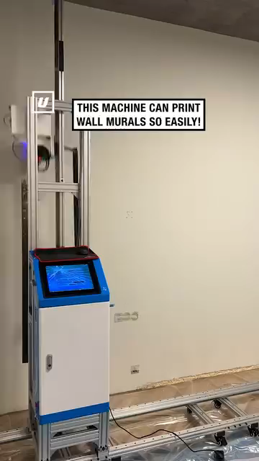
Děkujeme za pozornost.

